Slide 1
第1章 走进化学科学 第2节 研究物质性质的方法和程序

Slide 2


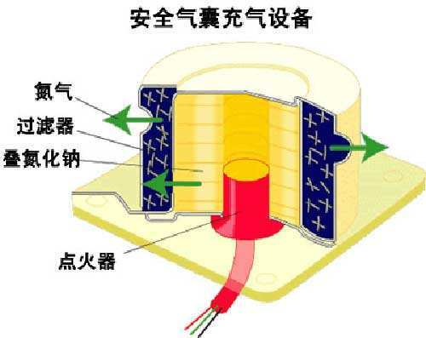

化学研究的任务是什么?
研究物质的性质

Slide 3
研究物质的性质的常用方法有哪些？
常用观察、实验、分类、比较等方法
下面以金属钠为例

Slide 4

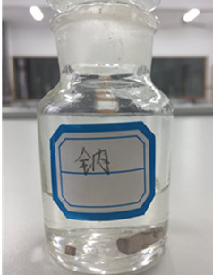
【环节一】探究钠的性质
实验探究一
Na+H₂O
实验步骤：
1、在空烧杯中加约1/5烧杯蒸馏水，滴加2-3滴酚酞
2、从试剂瓶中用镊子取①金属钠，用滤纸吸干表面的煤油。
3、将钠投入到水中，并立即盖好玻璃片。
〖提醒〗
1、实验前请先带好护目镜
2、金属钠有强腐蚀性，莫用手触碰
3、眼睛离烧杯保持30厘米以上距离，必要时可以站立观察
4、操作、观察、记录、汇报
①

Slide 5

【环节一】探究钠的性质
交流与讨论
Ｑ1:你观察到的实验现象是什么？
浮在水面、熔成小球、四处游动、嘶嘶作响、溶液变红
（谐音）芙-蓉-又-想-红
气体？（演示实验）书写化学反应方程式？
Ｑ2:实验体现了钠的哪些性质？
资料卡：ρ(Na)=0.97g/cm³
ρ(煤油)=0.8g/cm³
ρ(水)=1g/cm³
熔点(Na)：97.8。C

Slide 6
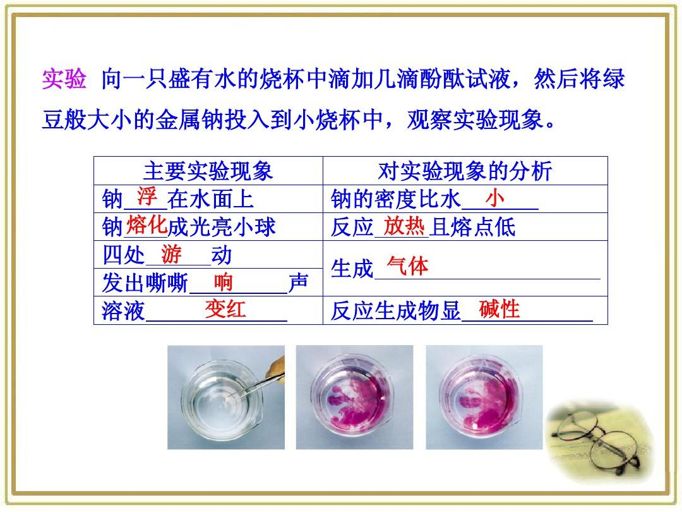

Slide 7
【环节一】探究钠的性质
实验探究二
Na+CuSO₄溶液
实验步骤：
1、从试剂瓶中用镊子取一小块金属钠，用滤纸吸干表面的煤油。
2、将钠投入到CuSO₄溶液中，并立即盖上玻璃片。

Slide 8
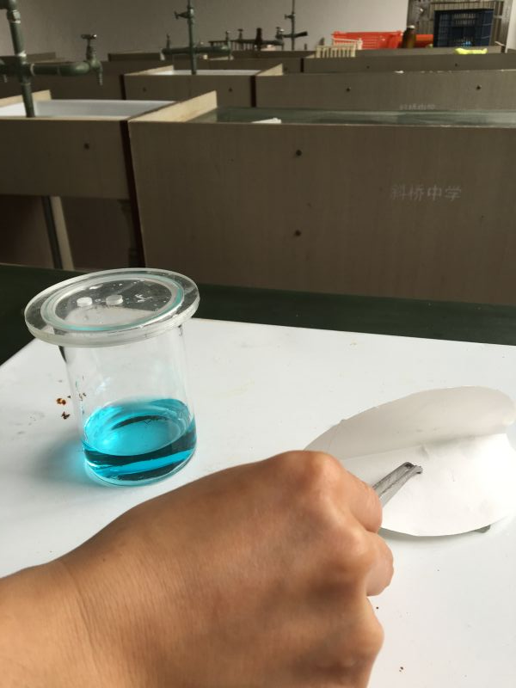
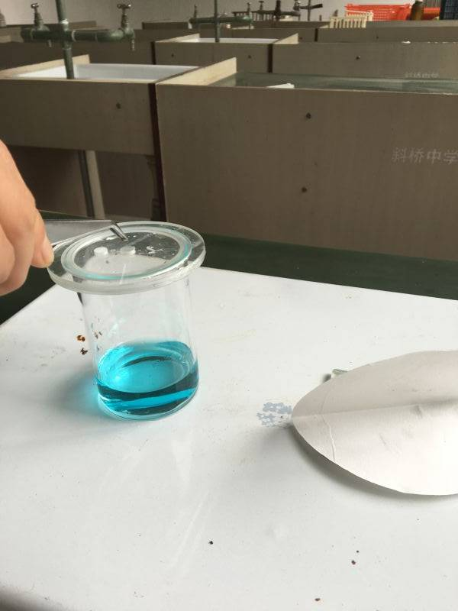
【环节一】探究钠的性质
实验探究二
Na+CuSO₄溶液
①取钠
②加钠
钠与硫酸铜溶液反应的操作流程

Slide 9
【环节一】探究钠的性质
交流与讨论
Ｑ1:你观察到的实验现象是什么？
Ｑ2:猜想为什么会产生如上现象呢？
Ｑ3:书写化学反应方程式？

Slide 10
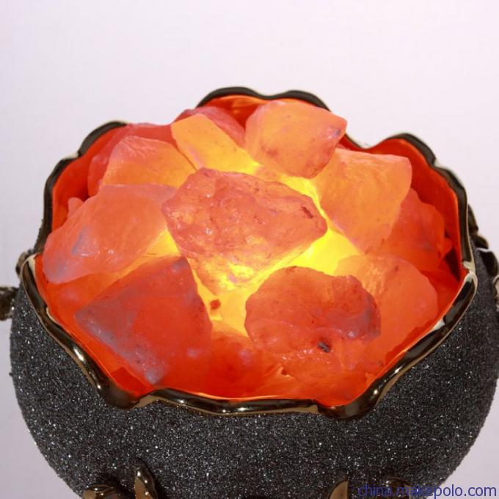
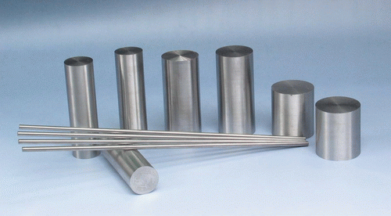
【环节一】探究钠的性质
交流与讨论
Q4：如果要使Na和CuSO₄反应生成Na₂SO₄和Cu，应该在什么条件下？
（无水条件）
如：在熔融条件下钠置换出金属钛
700-800°C
TiCl₄+4Na Ti+4NaCl
钛
(钽、铌、锆)
四氯化钛

Slide 11
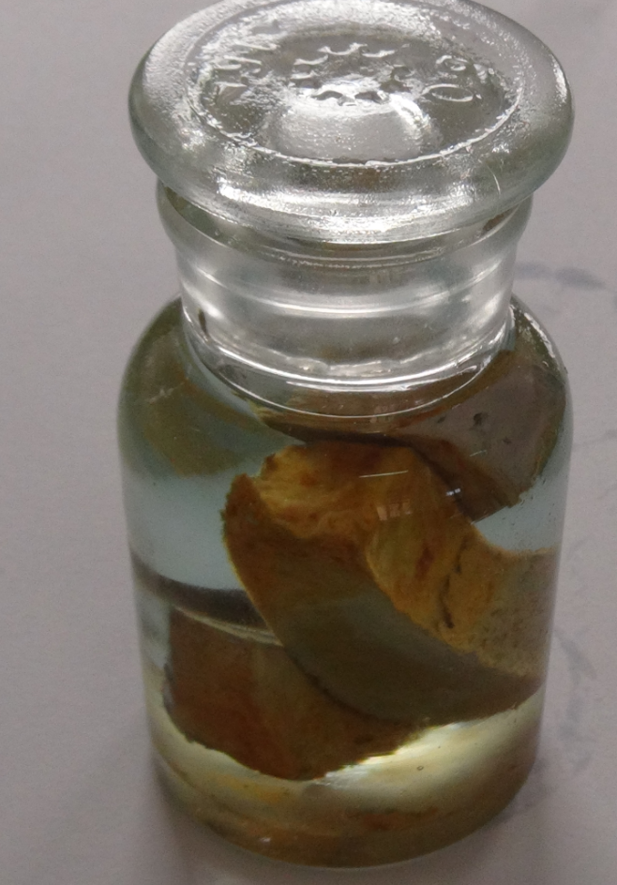
观察、思考
【环节一】探究钠的性质
实验探究三
Na
1、试剂瓶的类型
——广口瓶
2、用液体封住的目的
——隔绝氧气
3、液体是水吗
——煤油
4、金属钠的颜色
如何看到钠的本来“面目”？

Slide 12
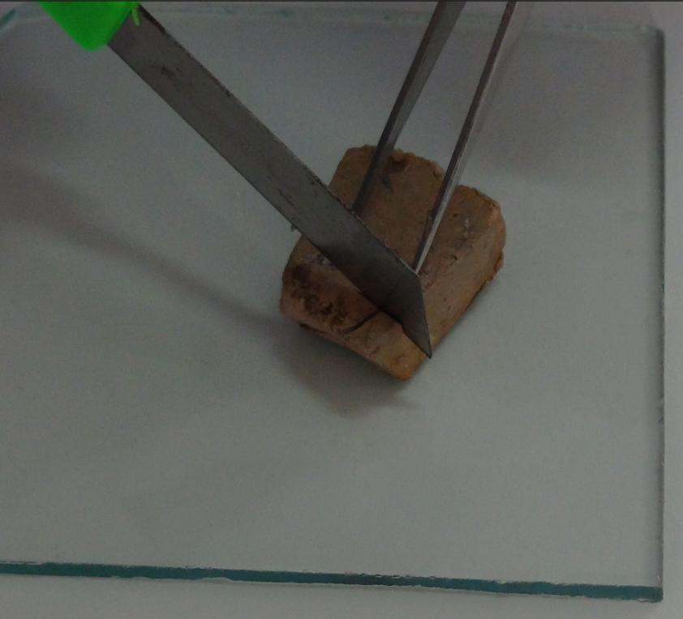
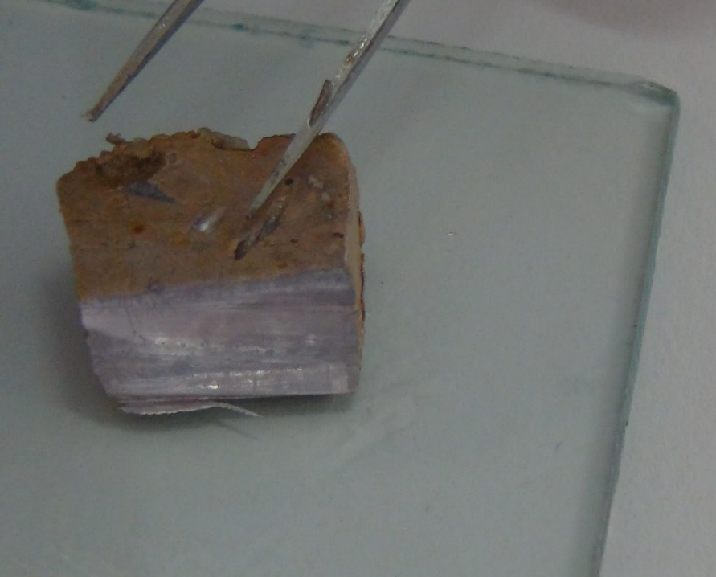
取用方法：
【环节一】探究钠的性质
实验探究三
Na
存在的问题：
煤油不太容易吸干、取用量不好控制增加潜在危险、多次取用时麻烦。

Slide 13
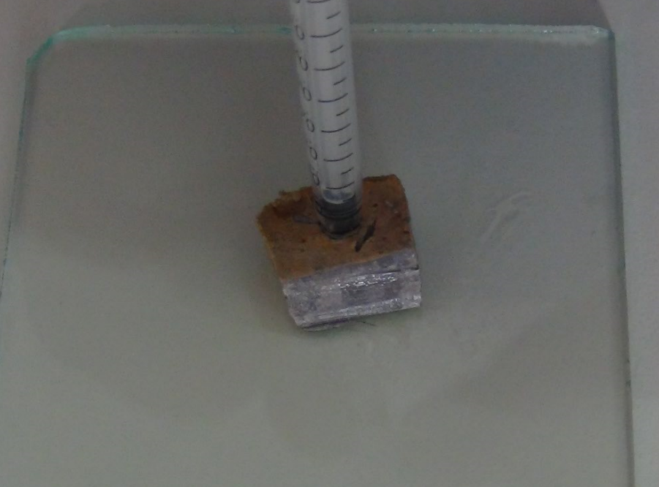
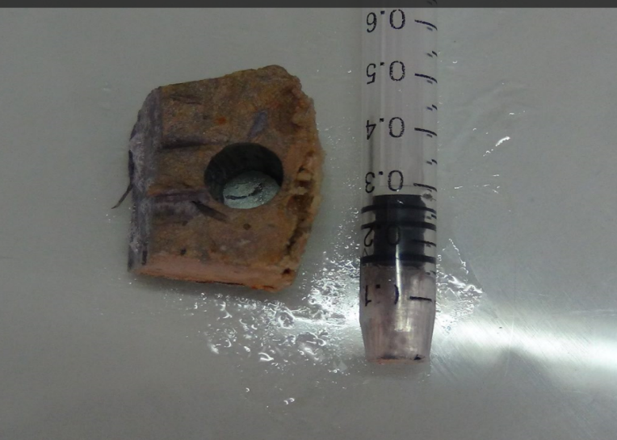
自制取钠器
【环节一】探究钠的性质
实验探究三
Na
将注射器垂直插入到金属钠中
拔出取钠器，带出一段金属钠

Slide 14
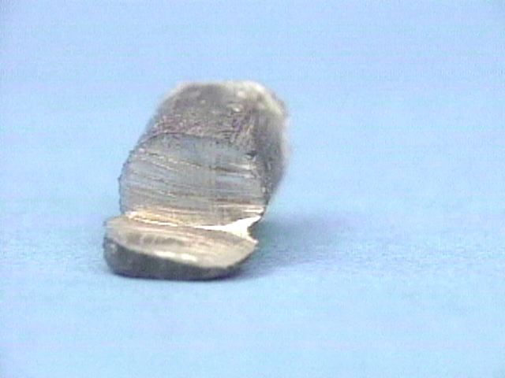
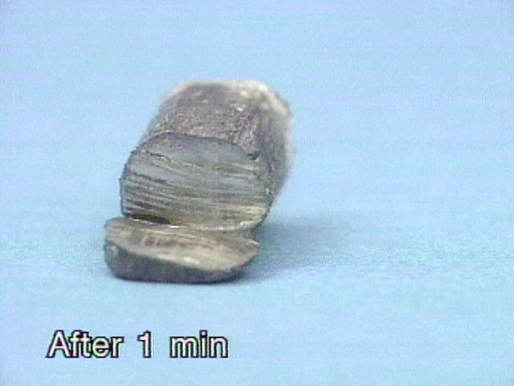
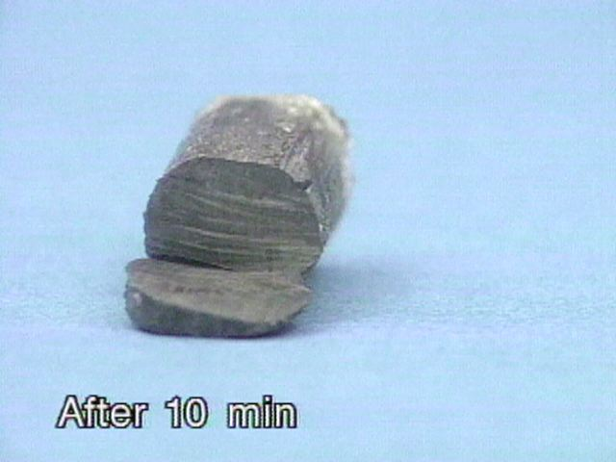
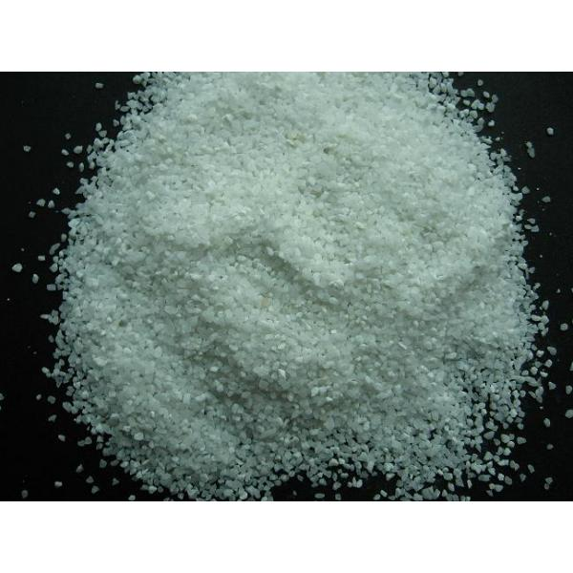
【环节一】探究钠的性质
实验探究三
Na
常温：4Na + O₂ 2Na₂O （白色固体）

Slide 15
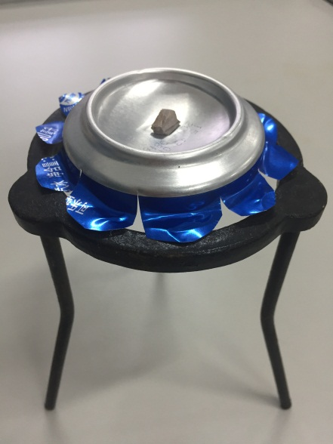
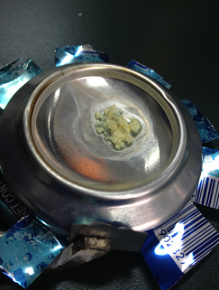
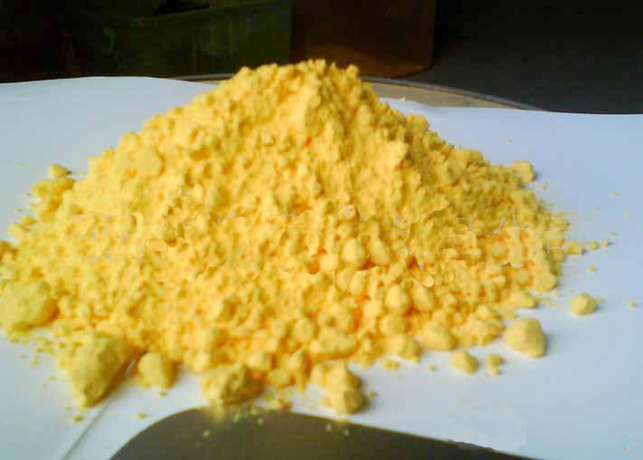
【环节一】探究钠的性质
实验探究四
Na+O₂
实验步骤：
1、取一小块钠用滤纸吸干表面的煤油，置于易拉罐底部（如图示）
2、加热，观察现象。
∆
加热：2Na + O₂ Na₂O₂ （淡黄色粉末）

Slide 16
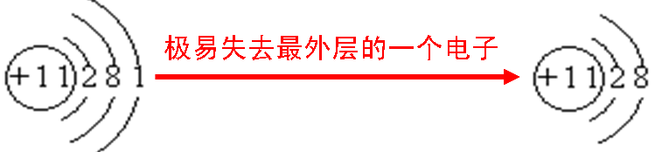
【环节一】探究钠的性质
交流与讨论
Q7：钠参与以上的反应，都属于什么反应类型？显示出钠有很强的什么性质？怎样解释？
钠具有强还原性
Na
Na⁺

Slide 17
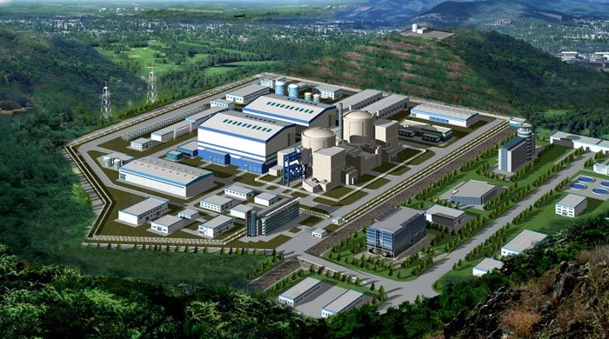
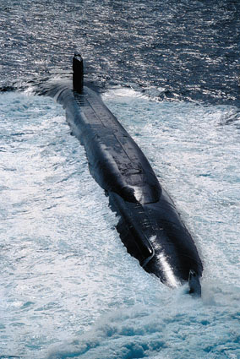
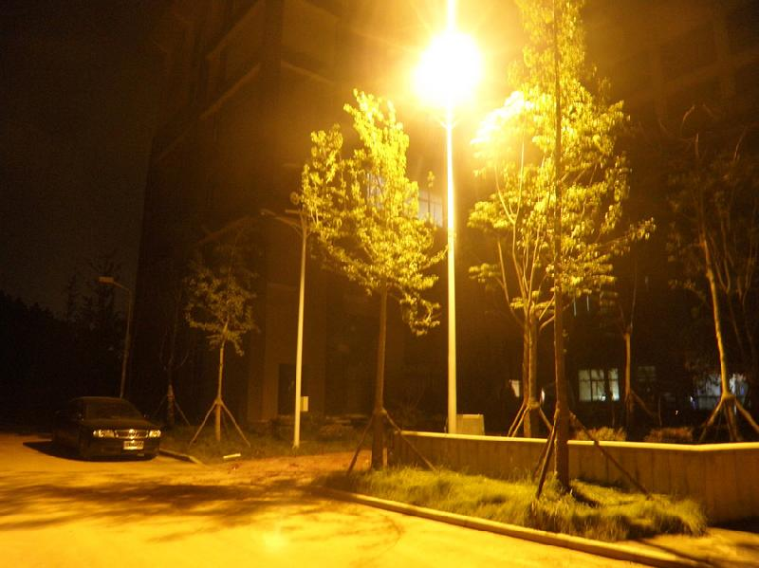
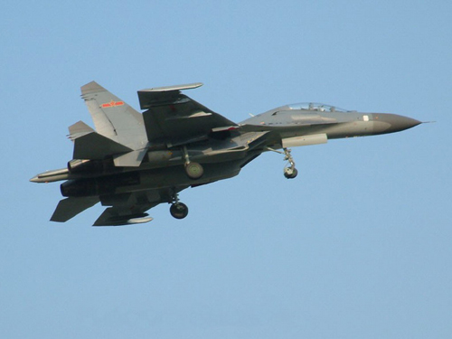
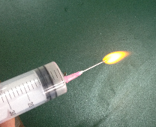
【环节二】感悟钠的用途
秦山核电站
实验探究六
过氧化钠加水
供氧剂Na₂O₂
核反应堆
导热剂(冷却剂)
钠的用途
高压钠灯
制贵金属钛等

Slide 18
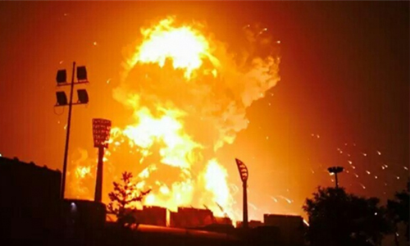
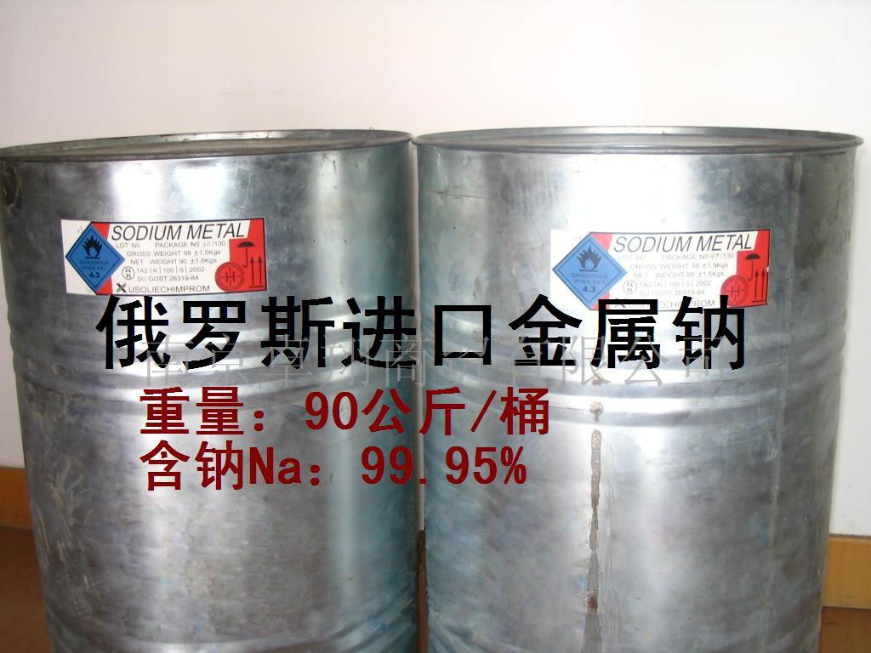

【环节三】理解钠的保存
我们的反思
Q8：金属钠着火后，以下哪种物质可以用来灭火？
A.水 B.二氧化碳 C.煤油 D.沙土
“钠着火”究竟是谁之过？

Slide 19
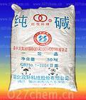
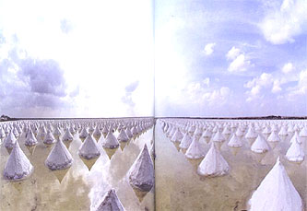
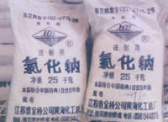
Q9：根据钠的性质，思考钠在自然界的存在形式，工业上怎么制取钠？
1.钠的存在
钠的性质非常活泼，所以钠在自然界中只能以化合态存在，主要以氯化钠、碳酸钠和硫酸钠形式存在。在海水中储藏极为丰富。
氯化钠
碳酸钠
硫酸钠

Slide 20
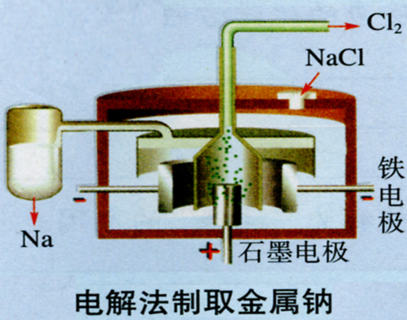
2.钠的制取
电解熔融NaCl
2NaCl 2 Na + Cl₂
通电

Slide 21
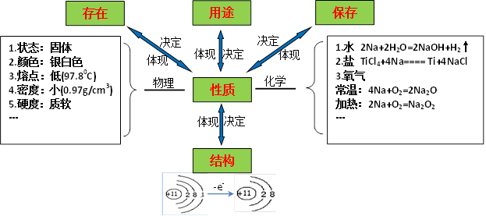
反思与评价
归纳总结
1、掌握钠的性质和用途
700-800⁰C

Slide 22
反思与评价
归纳总结
2、科学探究的一般过程
观察
解释与结论
提出问题
反思与评价
问题
形成假设
表达与交流
确定问题
收集证据
进行实验

Slide 23
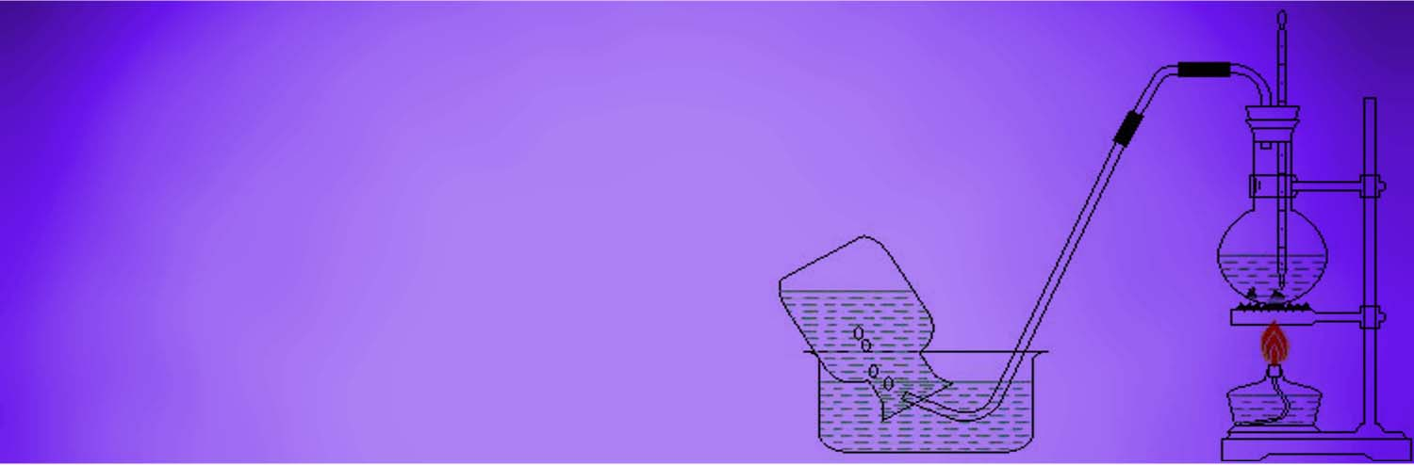
谢谢聆听

